Slide 1

KHTN 8
Chủ đề 1:
Phản ứng hóa học
Bài 6. Nồng độ dung dịch

Slide 2



Slide 3


Khi hoà chất rắn vào nước, có chất tan nhiều, có chất tan ít, có chất không tan. Làm thế nào để so sánh khả năng hoà tan trong nước của các chất và xác định khối lượng chất tan có trong một dung dịch?

Slide 4


Slide 5

I. ĐỘ TAN CỦA MỘT CHẤT TRONG NƯỚC
Khi cho một thìa sodium chloride vào cốc nước và khuấy đều, ta thu được dung dịch sodium chloride, trong đó các hạt sodium chloride bị tan ra và phân bố đều trong nước tạo thành hỗn hợp đồng nhất.
Trong quá trình này, sodium chloride là chất tan, nước là dung môi và nước muối là dung dịch.
Dung dịch là hỗn hợp lỏng đồng nhất của chất tan và dung môi.

Slide 6

1. Định nghĩa độ tan
Dung dịch bão hoà là gì?
Dung dịch bão hòa là dung dịch không thể hòa tan thêm chất tan.

Slide 7
Độ tan (kí hiệu là S) của một chất trong nước là số gam chất đó hoà tan trong 100 gam nước để tạo thành dung dịch bão hoà ở một nhiệt độ, áp suất xác định.

Slide 8
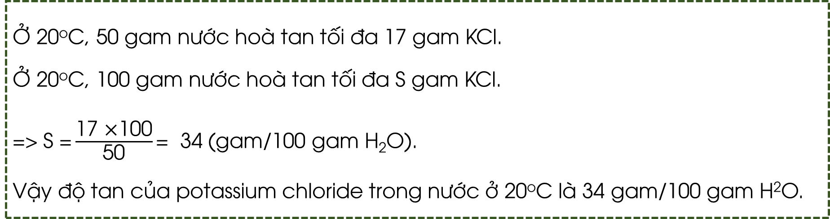
2. Cách tính độ tan của một chất trong nước
Ví dụ
Tính độ tan của muối potassium chloride (KCl) ở 20ºC, biết ở nhiệt độ này, 50 gam nước hoà tan tối đa 17 gam muối.
Ở 20ºC, 50 gam nước hoà tan tối đa 17 gam KCl.
Ở 20ºC, 100 gam nước hoà tan tối đa S gam KCl.
=> $\text{S}\text{ =}\frac{\text{17 }\text{×}\text{100}}{\text{50}}\text{= 34 }$(gam/100 gam H₂O).
Vậy độ tan của potassium chloride trong nước ở 20ºC là 34 gam/100 gam H²O.

Slide 9
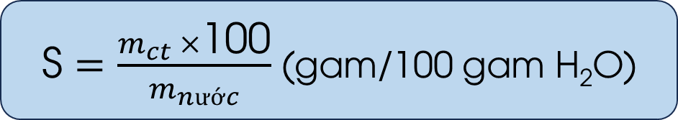
Công thức tính độ tan của một chất ở nhiệt độ xác định là:
$\text{S}=\frac{m_{ct} ×\text{100}}{m_{nước}}$ (gam/100 gam H₂O)
Trong đó:
m_{ct} là khối lượng của chất tan được hoà tan trong nước để tạo thành dung dịch bão hoà, có đơn vị là gam.
m_{nước} là khối lượng của nước, có đơn vị là gam.

Slide 10
Tính khối lượng sodium chloride cần hoà tan trong 200 gam nước ở 20ºC để thu được dung dịch sodium chloride bão hoà.
Độ tan của muối ăn là 35,9 gam trong 100 gam nước ở 20ºC.
Khối lượng sodium chloride cần là:
$$\text{S}=\frac{m_{ct} ×\text{100}}{m_{nước}}⇒m_{ct}=\frac{\text{S} ×m_{nước}}{\text{100}}=\frac{\text{35,9 }\text{×}\text{200}}{\text{100}}\text{=71,8 (}\text{gam}\text{)}$$

Slide 11
3. Ảnh hưởng của nhiệt độ đến độ tan của chất rắn trong nước
• Khi tăng nhiệt độ, độ tan của hầu hết các chất rắn đều tăng.
• Có một số chất khi tăng nhiệt độ, độ tan lại giảm.

Slide 12

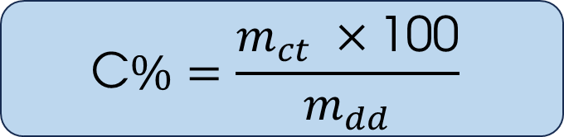
II. NỒNG ĐỘ DUNG DỊCH
1. Nồng độ phần trăm
Nồng độ phần trăm (kí hiệu là C%) của một dung dịch là số gam chất tan có trong 100 gam dung dịch.
Công thức tính nồng độ phần trăm của dung dịch là:
$$\text{C}\%=\frac{m_{ct} ×\text{100}}{m_{dd}}$$
Trong đó:
$mct$ là khối lượng chất tan, có đơn vị là gam.
$mdd$ là khối lượng dung dịch, có đơn vị là gam.
Khối lượng dung dịch bằng tổng khối lượng chất tan và dung môi.

Slide 13
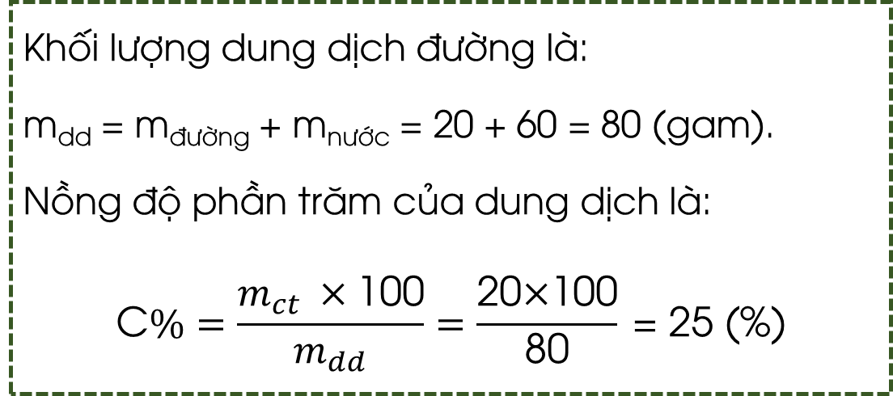
Ví dụ 1
Hoà tan 20 gam đường ăn trong 60 gam nước thu được dung dịch đường. Tính C% của dung dịch đường đó.
Khối lượng dung dịch đường là:
m_{dd} = m_{đường} + m_{nước} = 20 + 60 = 80 (gam).
Nồng độ phần trăm của dung dịch là:
$$\text{C}\%=\frac{m_{ct} ×\text{100}}{m_{dd}}=\frac{\text{20}\text{×}\text{100}}{\text{80}} \text{= 25 (\%)}$$

Slide 14
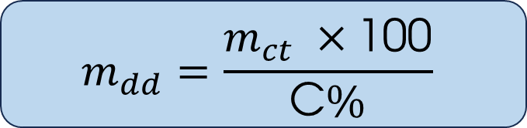
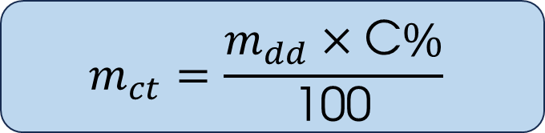
Nếu biết được nồng độ phần trăm của dung dịch thì ta có thể xác định được khối lượng chất tan và khối lượng dung dịch theo các biểu thức sau:
$$m_{ct}=\frac{m_{dd}×\text{C}\%}{\text{100}}$$
$$m_{dd}=\frac{m_{ct} ×\text{100}}{\text{C}\%}$$

Slide 15
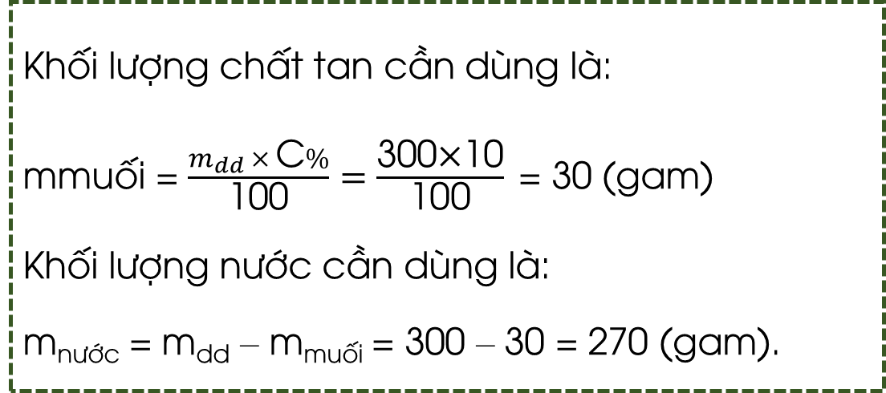
Ví dụ 2
Để pha 300 gam dung dịch muối CuSO4 10% cần dùng
bao nhiêu gam muối và bao nhiêu gam nước?
Khối lượng chất tan cần dùng là:
mmuối = $\frac{m_{dd} × \text{C}\%}{\text{100}}=\frac{\text{300}\text{×}\text{10}}{\text{100}} \text{= 30 (}\text{gam}\text{)}$
Khối lượng nước cần dùng là:
m_{nước} = m_{dd} – m_{muối} = 300 – 30 = 270 (gam).

Slide 16

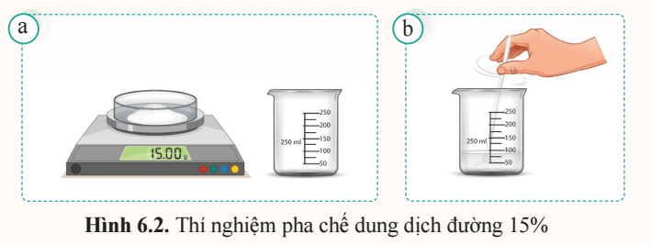
Thí nghiệm: Pha chế 100 gam dung dịch đường (saccharose) 15%
Chuẩn bị
• Dụng cụ: cân điện tử, cốc thuỷ tinh (loại 250 ml), đũa thuỷ tinh, ống hút nhỏ giọt.
• Hoá chất: đường, nước cất.

Slide 17
Thí nghiệm: Pha chế 100 gam dung dịch đường (saccharose) 15%
Tiến hành
• Cân chính xác 15 gam đường cho vào cốc dung tích 250 ml.
• Cân lấy 85 gam nước cất, rồi cho dần vào cốc và khuấy nhẹ cho tới khi đường tan hết, thu được 100 gam dung dịch đường nồng độ 15%.

Slide 18
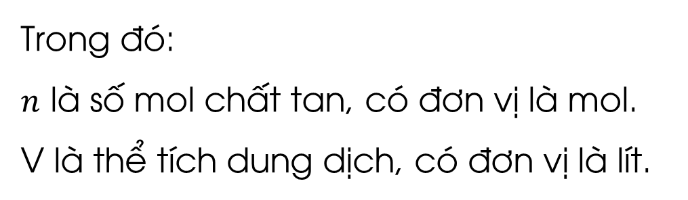
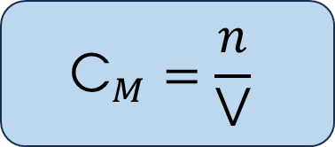
2. Nồng độ mol của dung dịch
Nồng độ mol (kí hiệu là C_{M}) của một dung dịch là số mol chất tan có trong 1 lít dung dịch. Đơn vị của nồng độ mol là mol/lít và thường được kí hiệu là M.
Công thức tính nồng độ mol của dung dịch:
$${\text{C}}_{M}=\frac{n}{\text{V}}$$
Trong đó:
$n$ là số mol chất tan, có đơn vị là mol.
V là thể tích dung dịch, có đơn vị là lít.

Slide 19
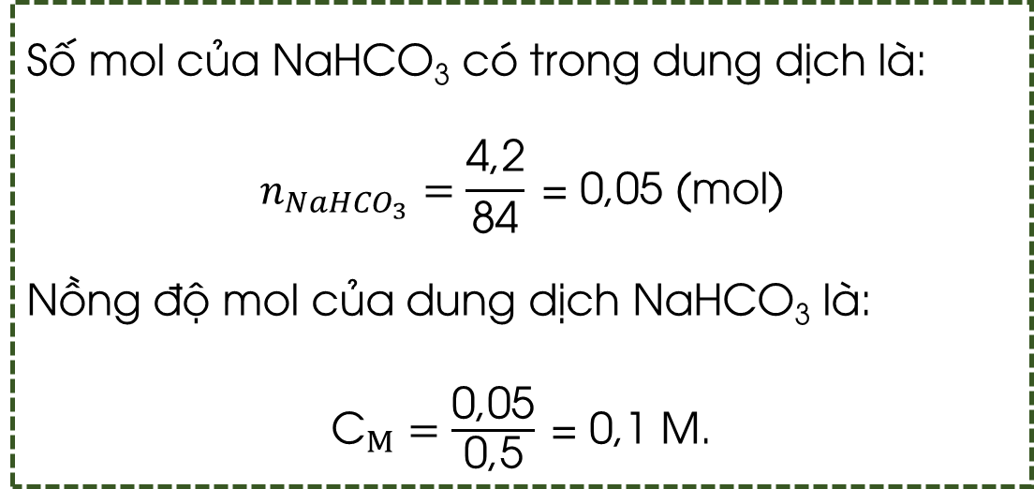
Ví dụ 3
Hoà tan hoàn toàn 4,2 gam sodium hydrogencarbonate (NaHCO₃) trong nước thu được 500 ml dung dịch. Tính nồng độ mol của dung dịch này.
Số mol của NaHCO₃ có trong dung dịch là:
$$n_{NaHCO_{3}}=\frac{\text{4,2}}{\text{84}} \text{= 0,05 (}\text{mol}\text{)}$$
Nồng độ mol của dung dịch NaHCO₃ là:
${\text{C}}_{M}=\frac{\text{0,05}}{\text{0,5}} \text{= 0,1 }\text{M}$.

Slide 20
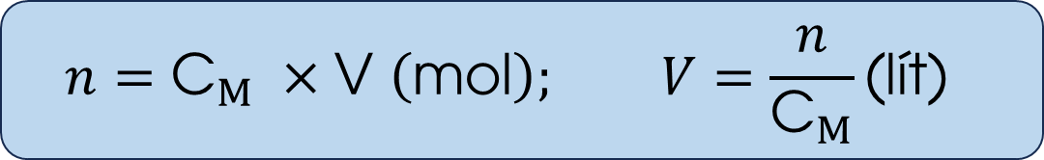
Nếu biết được nồng độ mol của dung dịch ta có thể xác định được số mol chất tan và thể tích dung dịch theo các biểu thức sau:
$$n={\text{C}}_{M} ×\text{V} \left(\text{mol}\right); V=\frac{n}{{\text{C}}_{M}}\text{(}\text{l}\text{í}\text{t}\text{) }$$

Slide 21
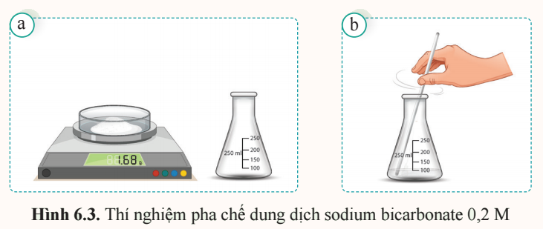
Thí nghiệm: Pha chế dung dịch sodium bicarbonate 0,2 M
Chuẩn bị
Dụng cụ: cân điện tử, phễu thuỷ tinh, ống đong, bình tam giác (loại 250 ml), ống hút nhỏ giọt.
• Hoá chất: NaHCO₃, nước cất.

Slide 22
Thí nghiệm: Pha chế dung dịch sodium bicarbonate 0,2 M
Tiến hành
• Cân chính xác 1,68 gam muối NaHCO₃ cho vào bình tam giác.
• Thêm 100 ml nước cất vào bình tam giác, khuấy đều cho muối tan hết, thu được dung dịch NaHCO₃ 0,2 M.

Slide 23

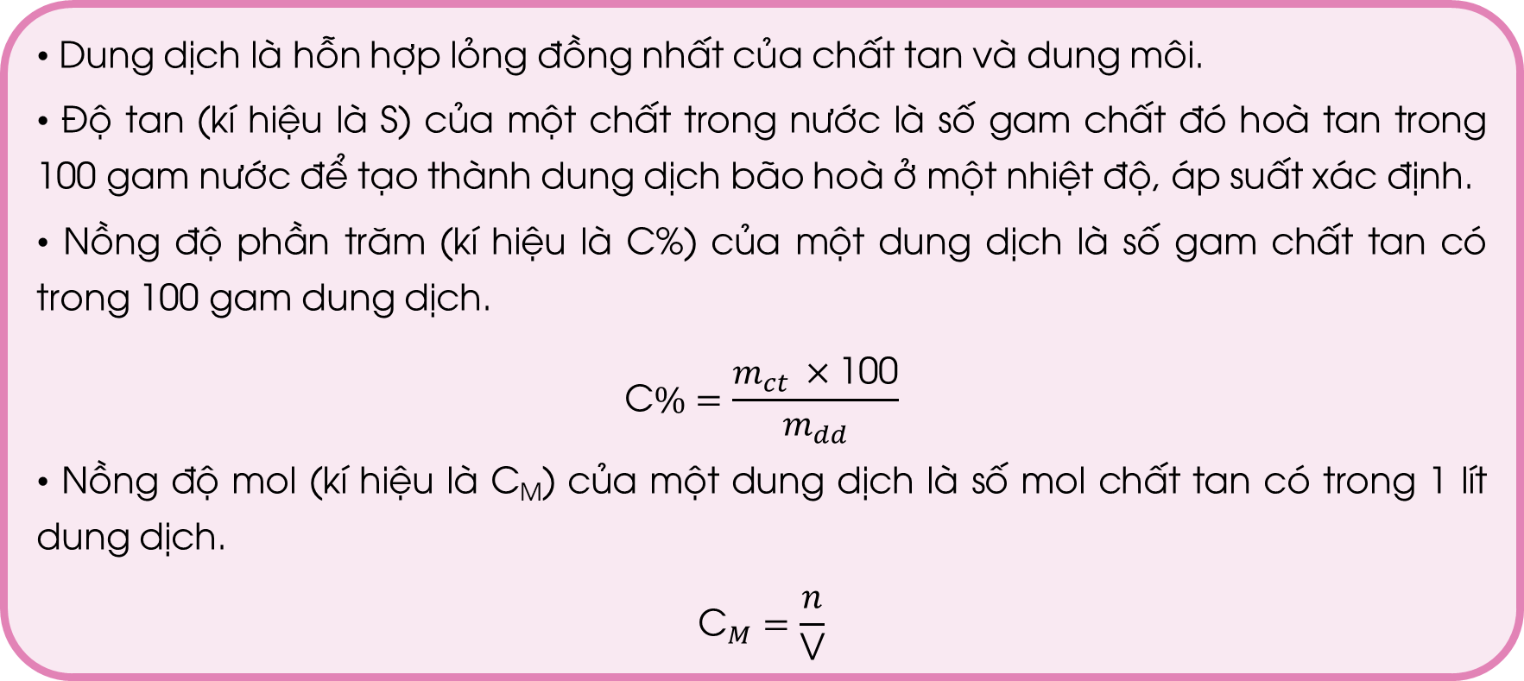
• Dung dịch là hỗn hợp lỏng đồng nhất của chất tan và dung môi.
• Độ tan (kí hiệu là S) của một chất trong nước là số gam chất đó hoà tan trong 100 gam nước để tạo thành dung dịch bão hoà ở một nhiệt độ, áp suất xác định.
• Nồng độ phần trăm (kí hiệu là C%) của một dung dịch là số gam chất tan có trong 100 gam dung dịch.
$$\text{C}\%=\frac{m_{ct} ×\text{100}}{m_{dd}}$$
• Nồng độ mol (kí hiệu là C_{M}) của một dung dịch là số mol chất tan có trong 1 lít dung dịch.
$${\text{C}}_{M}=\frac{n}{\text{V}}$$

Slide 24


Slide 25

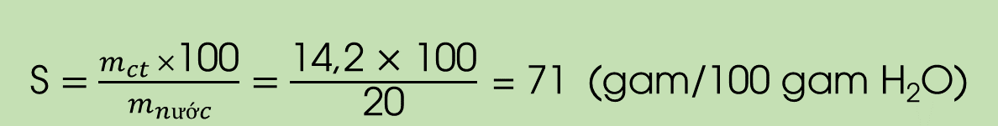
1. Tính độ tan của muối sodium nitrate (NaNO₃) ở 0ºC, biết để tạo ra dung dịch NaNO₃ bão hoà ở nhiệt độ này, người ta cần hoà tan 14,2 gam muối trong 20 gam nước.
$\text{S}=\frac{m_{ct} ×\text{100}}{m_{nước}}=\frac{\text{14,2 }\text{×} \text{100}}{\text{20}} \text{= 71}$ (gam/100 gam H₂O)

Slide 26
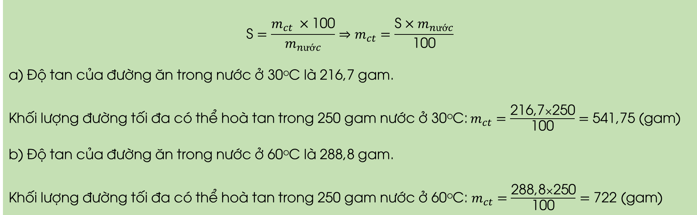
2. a) Có thể hoà tan tối đa bao nhiêu gam đường ăn trong 250 gam nước ở 30ºC?
b) Có thể hoà tan tối đa bao nhiêu gam đường ăn trong 250 gam nước ở 60ºC?
$$\text{S}=\frac{m_{ct} ×\text{100}}{m_{nước}}⇒m_{ct}=\frac{\text{S}×m_{nước}}{\text{100}}$$
a) Độ tan của đường ăn trong nước ở 30ºC là 216,7 gam.
Khối lượng đường tối đa có thể hoà tan trong 250 gam nước ở 30ºC: $m_{ct}=\frac{\text{216,7}×\text{2}\text{50}}{\text{100}}=\text{541,75 (}\text{gam}\text{) }$
b) Độ tan của đường ăn trong nước ở 60ºC là 288,8 gam.
Khối lượng đường tối đa có thể hoà tan trong 250 gam nước ở 60ºC: $m_{ct}=\frac{\text{288,8}×\text{2}\text{50}}{\text{100}}=\text{722 (}\text{gam}\text{)}$

Slide 27
2. a) Có thể hoà tan tối đa bao nhiêu gam đường ăn trong 250 gam nước ở 30ºC?
b) Có thể hoà tan tối đa bao nhiêu gam đường ăn trong 250 gam nước ở 60ºC?
$$\text{S}=\frac{m_{ct} ×\text{100}}{m_{nước}}⇒m_{ct}=\frac{\text{S}×m_{nước}}{\text{100}}$$
a) Độ tan của đường ăn trong nước ở 30ºC là 216,7 gam.
Khối lượng đường tối đa có thể hoà tan trong 250 gam nước ở 30ºC: $m_{ct}=\frac{\text{216,7}×\text{2}\text{50}}{\text{100}}=\text{541,75 (}\text{gam}\text{) }$
b) Độ tan của đường ăn trong nước ở 60ºC là 288,8 gam.
Khối lượng đường tối đa có thể hoà tan trong 250 gam nước ở 60ºC: $m_{ct}=\frac{\text{288,8}×\text{2}\text{50}}{\text{100}}=\text{722 (}\text{gam}\text{)}$

Slide 28
3. Dung dịch D-glucose 5% được sử dụng trong y tế làm dịch truyền, nhằm cung cấp nước và năng lượng cho bệnh nhân bị suy nhược cơ thể hoặc sau phẫu thuật. Biết trong một chai dịch truyền có chứa 25 gam đường D-glucose. Tính khối lượng dung dịch và khối lượng nước có trong chai dịch truyền đó.
$$\text{C}\%=\frac{m_{ct} ×\text{100}}{m_{dd}}⇒m_{dd}=\frac{m_{ct} ×\text{100}}{\text{C}\%}=\frac{\text{25 }\text{×} \text{100}}{\text{5\%}}\text{= 500 (}\text{gam}\text{)}$$

Slide 29
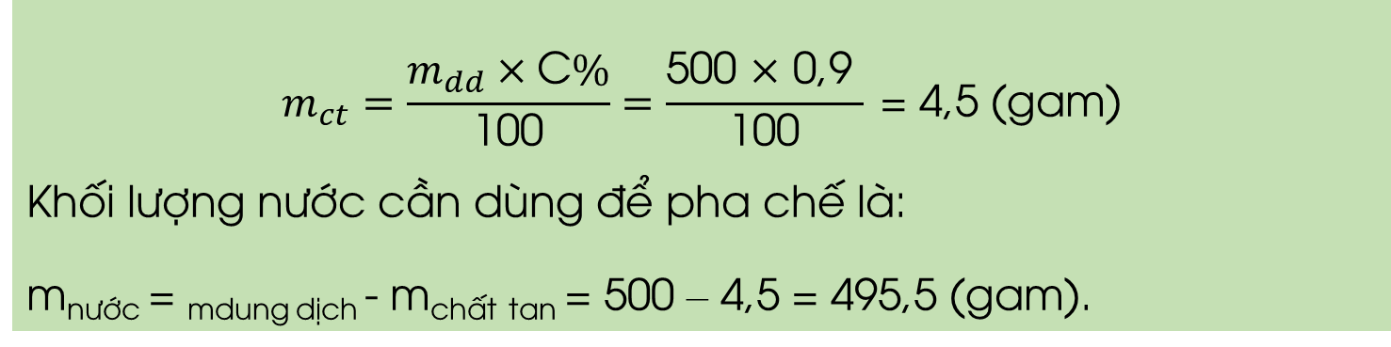
4. Từ sodium chloride, nước và những dụng cụ cần thiết, nêu cách pha 500 gam dung dịch sodium chloride 0,9%.
$$m_{ct}=\frac{m_{dd}×\text{C}\%}{\text{100}}=\frac{\text{500 }\text{×}\text{ 0,9 }}{\text{100}} \text{= 4,5 (}\text{gam}\text{)}$$
Khối lượng nước cần dùng để pha chế là:
m_{nước} = _{mdung dịch} - m_{chất} _{tan} = 500 – 4,5 = 495,5 (gam).

Slide 30
Cách pha chế:
Chuẩn bị:
- Dụng cụ: Cân điện tử, cốc thuỷ tinh (loại 1000 mL), đũa thuỷ tinh.
- Hoá chất: Muối ăn (sodium chloride), nước cất.
Tiến hành:
Bước 1: Cân chính xác 4,5 gam muối ăn cho vào cốc dung tích 1000 mL.
Bước 2: Cân lấy 495,5 gam nước cất, rồi cho dần vào cốc và khấy nhẹ cho tới khi thu được 500 gam dung dịch sodium chloride 0,9%.

Slide 31


Slide 32






Ôn lại kiến thức đã học.
Hoàn thành bài tập trong sách bài tập.
Đọc và tìm hiểu trước nội dung của Bài 7. Tốc độ phản ứng và chất xúc tác.
HƯỚNG DẪN VỀ NHÀ

Slide 33


Slide 34



Like fanpage Hoc10 - Học 1 biết 10 để nhận thêm nhiều tài liệu giảng dạy
theo đường link:
Hoc10 – Học 1 biết 10
Hoặc truy cập qua QR code

